Slide 1

P4P PILOT INITIATIVE Guatemala March, 2014 Connecting farmers to markets
Notes:
1

Slide 2
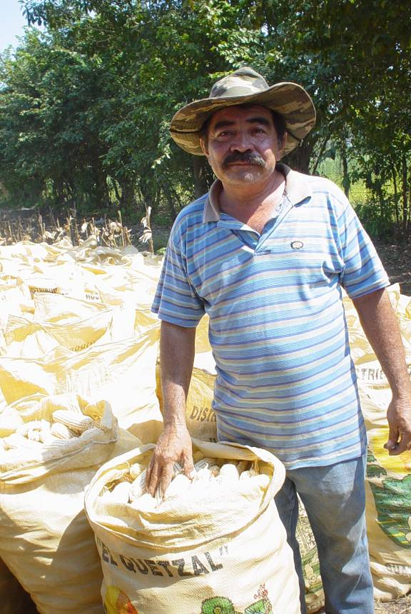
What is P4P?
Connecting Farmers to Markets
Quantity with quality;
A market for the surplus production;
A new procurement mode for WFP;
Local processing – Added value.
Notes:
4 componentes de P4P desde su inicio – programa PMA para que la capacidad de compra sirva como impulsor de desarrollo local – convertir agricultora de subsistencia en pequeña empresaria.
Uso de las compras en proyectos de asistencia alimentaria
Tres proyectos, cada uno con ubicación diferente y orientación propia
HGBF inicia gracias a proyecto Vitacereal de España. Ubicada en la Costa Pacífica desde Champerico hasta Santa Rosa. Así como comunidades en Ixcán, Coban, Chisec, Polochic (Panzos y Tucurú). Basado en capacitación, enlaces con socios estratégicos, aprendiendo haciendo. No aporta insumos adicionales. 5 años de duración
EUFF tiene P4P como 1 de los tres resultados. Aporte de FAO en la agricultura muy importante. Únicamente maíz. PMA se encarga de la compra, con fondos del proyecto. El maíz forma parte del canasta alimentaria para el resultado 3. También es transformado a Vitacereal para resultado 2. Dos años.
CIDA Canadá apoya P4P en el oriente para producción de maíz y frijol. Proyecto de 5 años de duración. Provee fondos para compra de la producción. Enfoque en enlaces con socios con proyectos agrícolas ya establecidos, llevar el encadenamiento hasta la comercialización.
Aprendemos de iniciativas de otros entes en Guatemala: Productos productivos de AGEXPORT, PRORURAL, ONGs, FAO, FIDA,

Slide 3
P4P Pilot Initiative
Five-year pilot initiative
Links WFP’s demand for staple food in 20 countries with the expertise of a host of partners.
Supports farmers to produce food surpluses and sell them at a fair price.
By 2013, at least half a million smallholder farmers will have increased and improved their agricultural production and earnings.
By raising farmers’ incomes, P4P turns WFP’s local procurement into a vital tool to address hunger.
Notes:
3

Slide 4
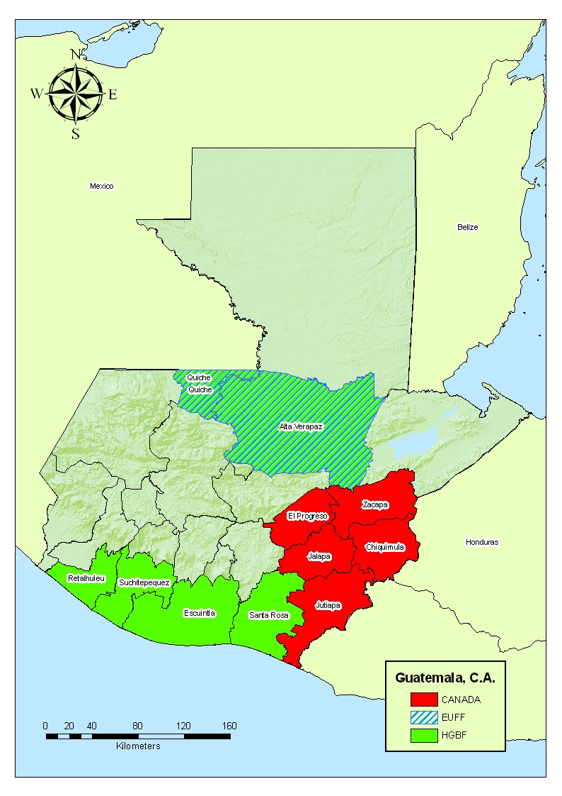
Three interventions in Guatemala
US Private Donor – Pacific Coast, Alta Verapaz and Ixcán,
European Union Food Facility - Ixcán and Alta Verapaz,
Canada – Eastern corridor,

Slide 5
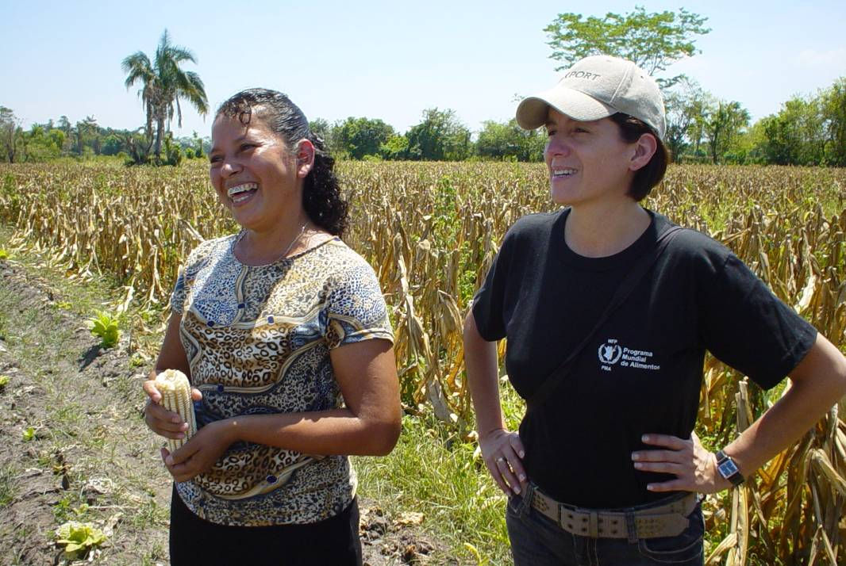

Slide 6
Fundamental components P4P
Innovative procurement
Competitive tenders
Soft tenders
Forward contracts
Direct contracts
Partnerships
Empowerment of women
Agricultural technical expertise
Market specialists
Finances
Training
Learning and sharing
Monitoring and evaluation
Lessons learnt/
Best practices
Information sharing

Slide 7
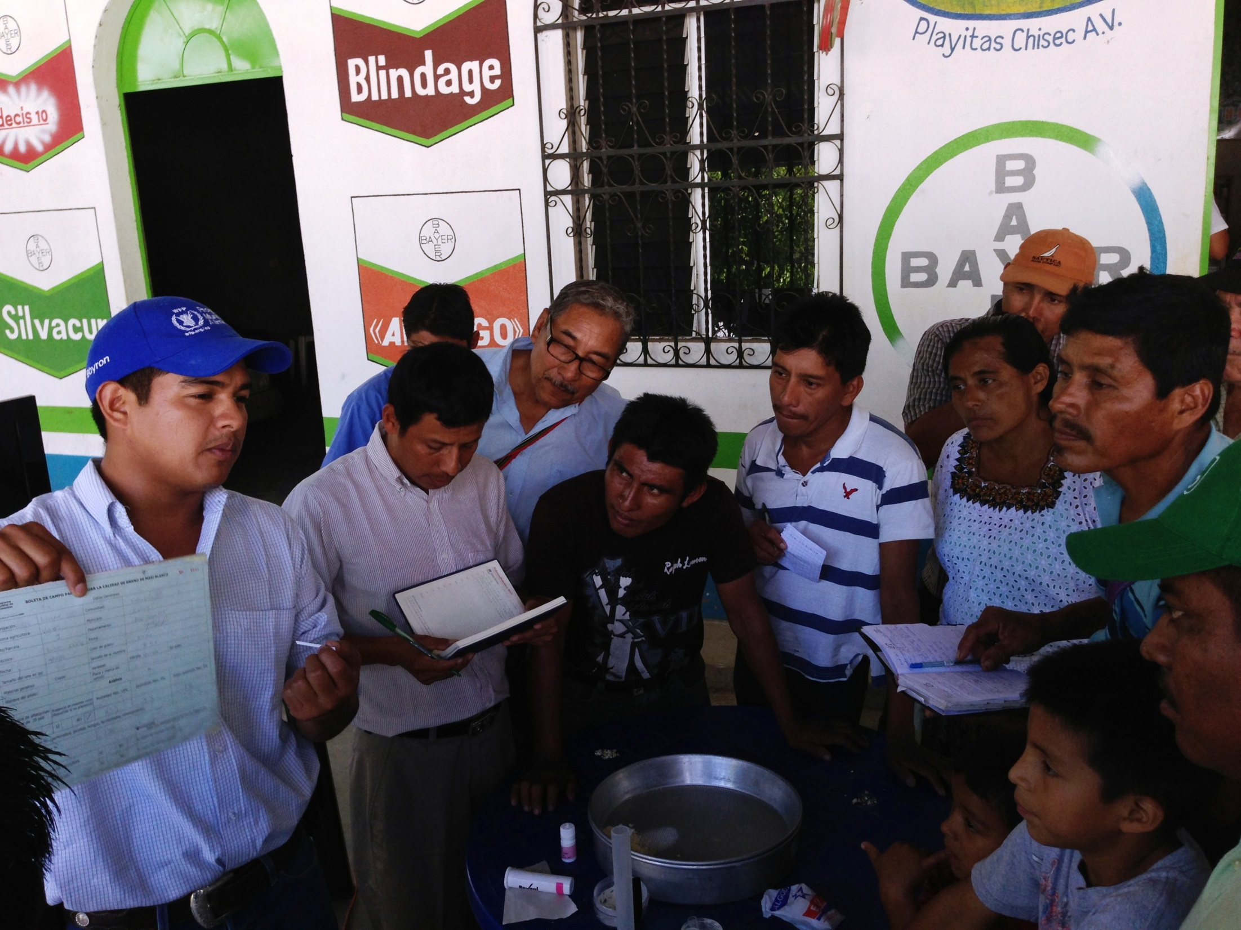
P4P Canada Results
Notes:
7

Slide 8
P4P Pilot Initiative Guatemala
Challenge:
Sufficient quality and quantity of maize
Quality parameters
Aflatoxin <20 ppb
Moisture 11-14%
Foreign material
Defects:
Damaged kernels
Kernel quality – Immature, small kernels
Notes:
8

Slide 9
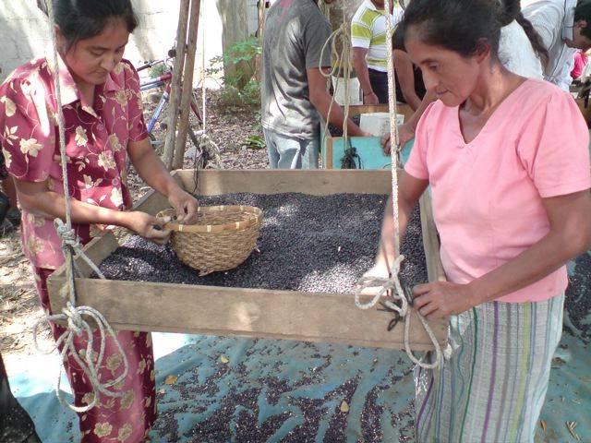

Slide 10
Results - Guatemala
64 organizations of smallholder farmers
13,293 mt delivered to WFP Guatemala
8,033 membership
>7,000 mt sold to industry, others
Only 2 shipments rejected due to aflatoxin, both related to post testing factors
Notes:
10

Slide 11
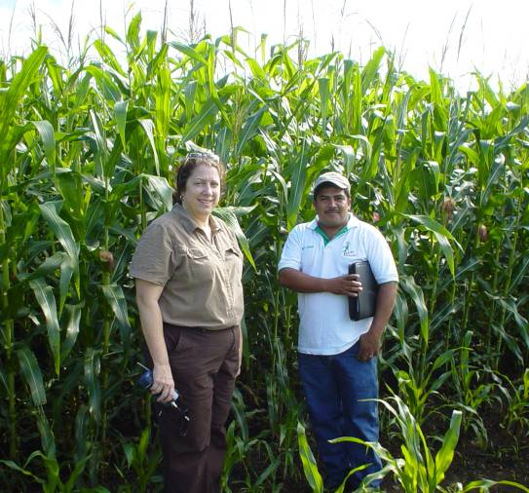

Slide 12
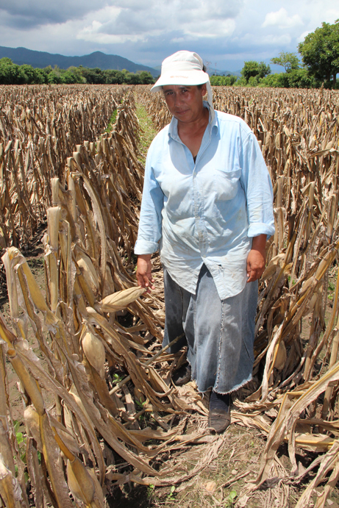

Slide 14
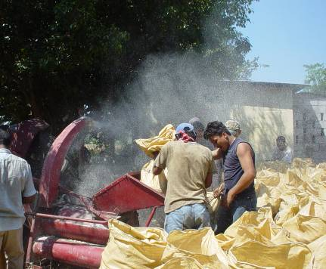

Slide 15
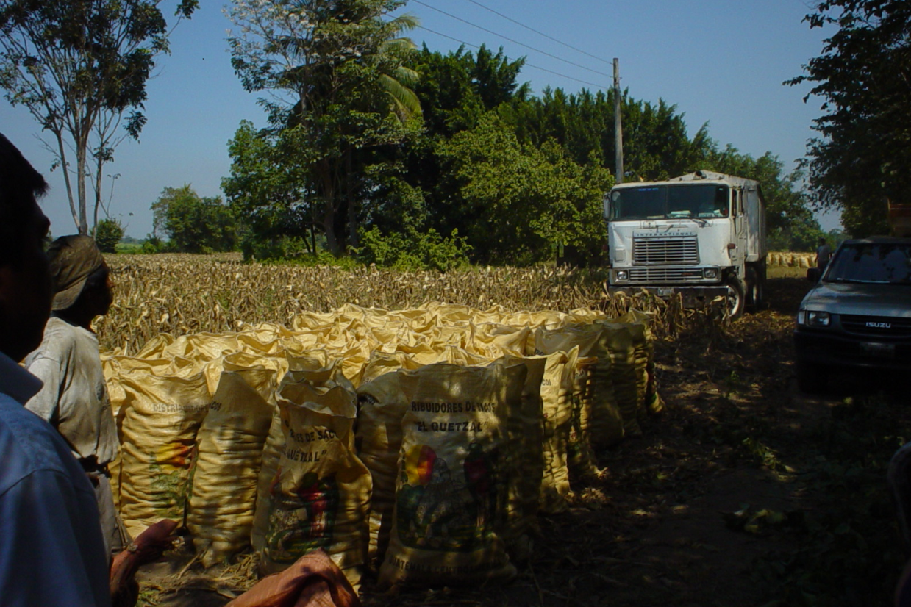

Slide 16
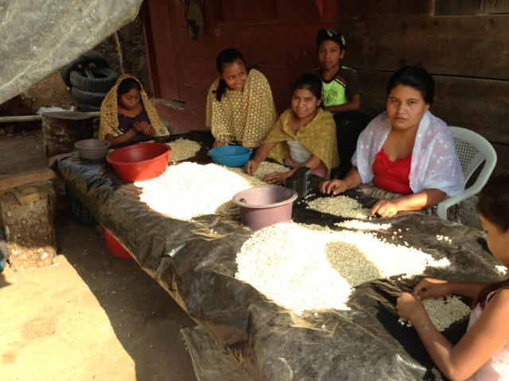

Slide 17
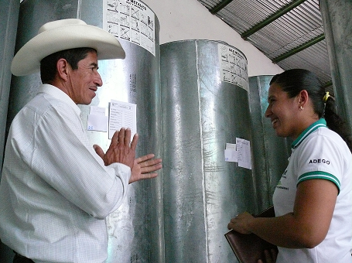
Notes:
17

Slide 18
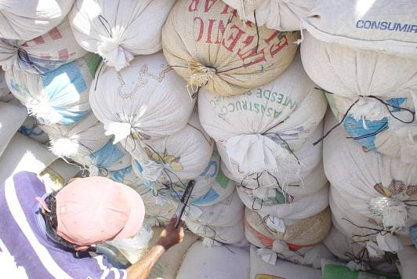

Slide 19
Blue box contents
Grain trier
Digital scale
Sieves – Official USDA grain dockage sieves
Convertor
Moisture meter
Aflatoxin testing – Reveal from Neogen
Starter kit (mill, timer, pipettor, tips)
Methanol or ethanol
Sample cups, graduated cylinder, filters
Blue box
Notes:
19

Slide 20
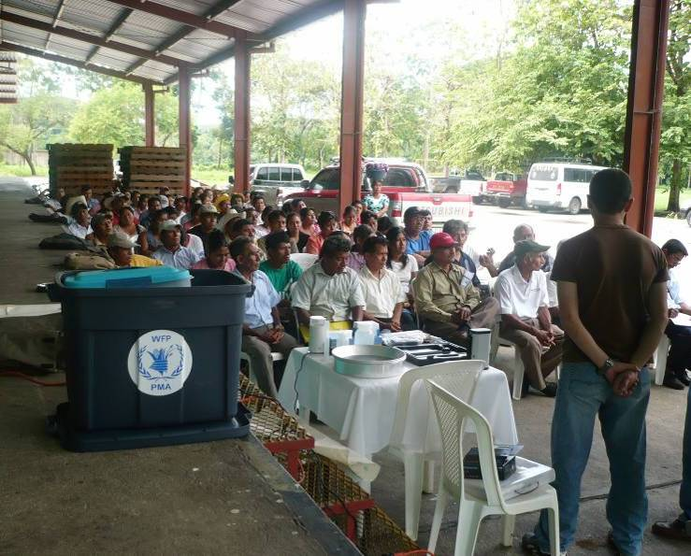

Slide 21
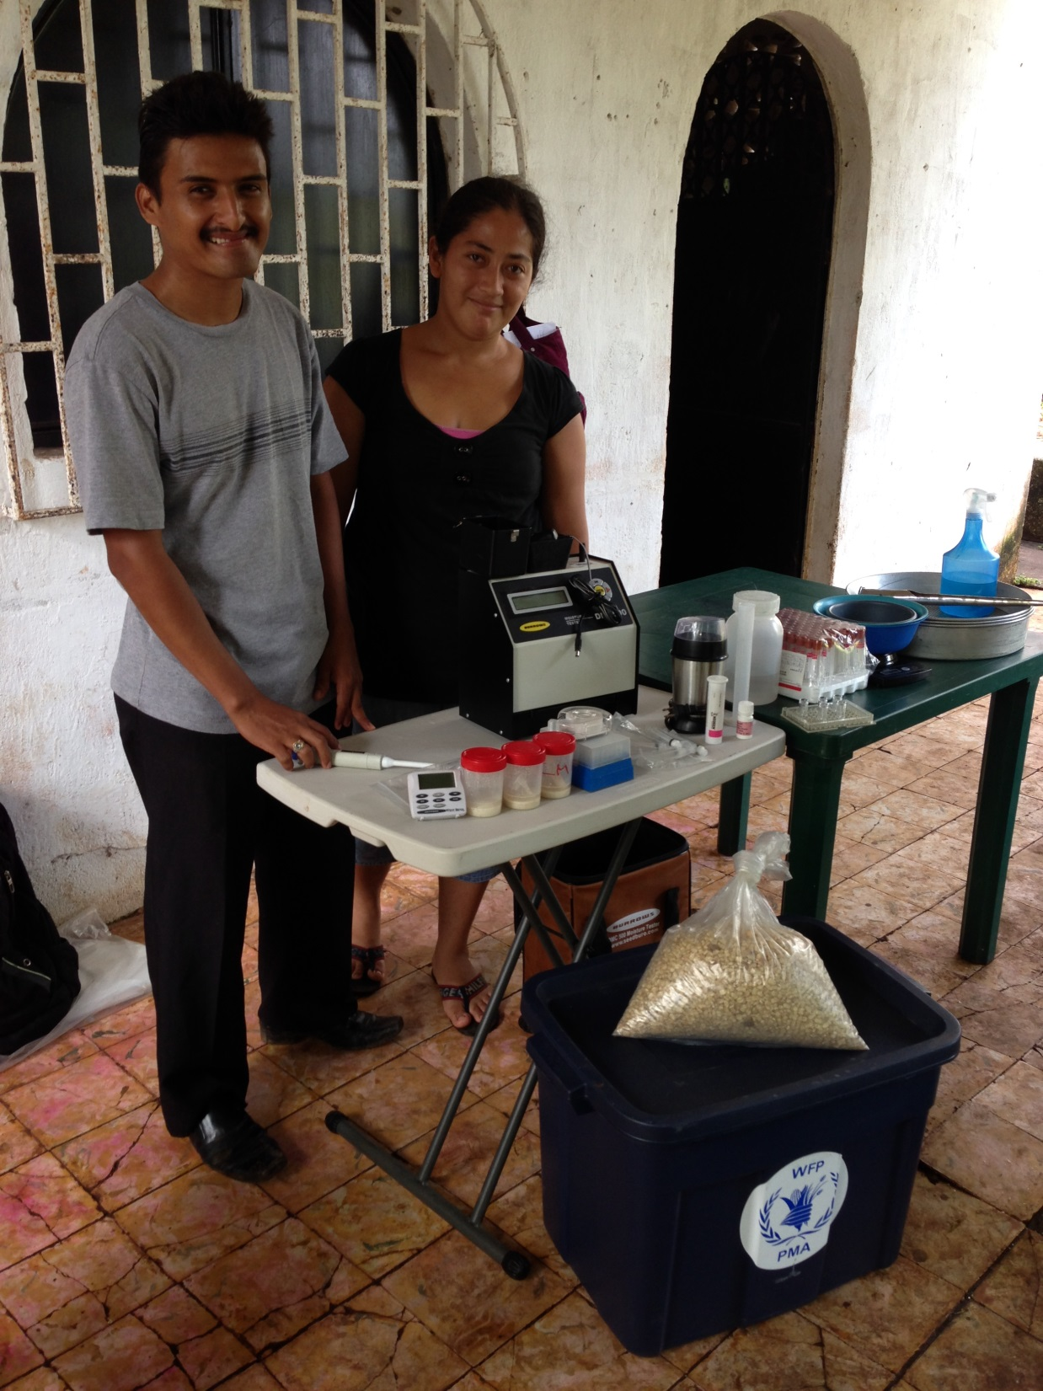

Slide 22
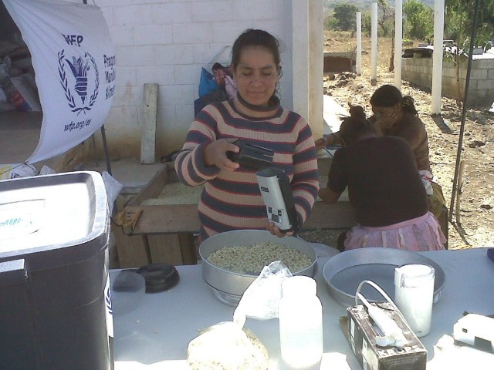

Slide 23
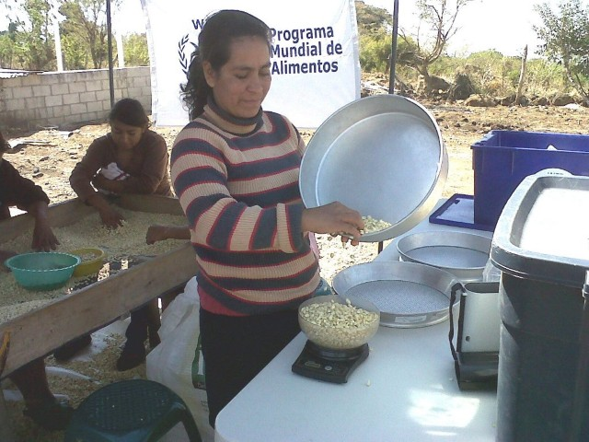

Slide 24
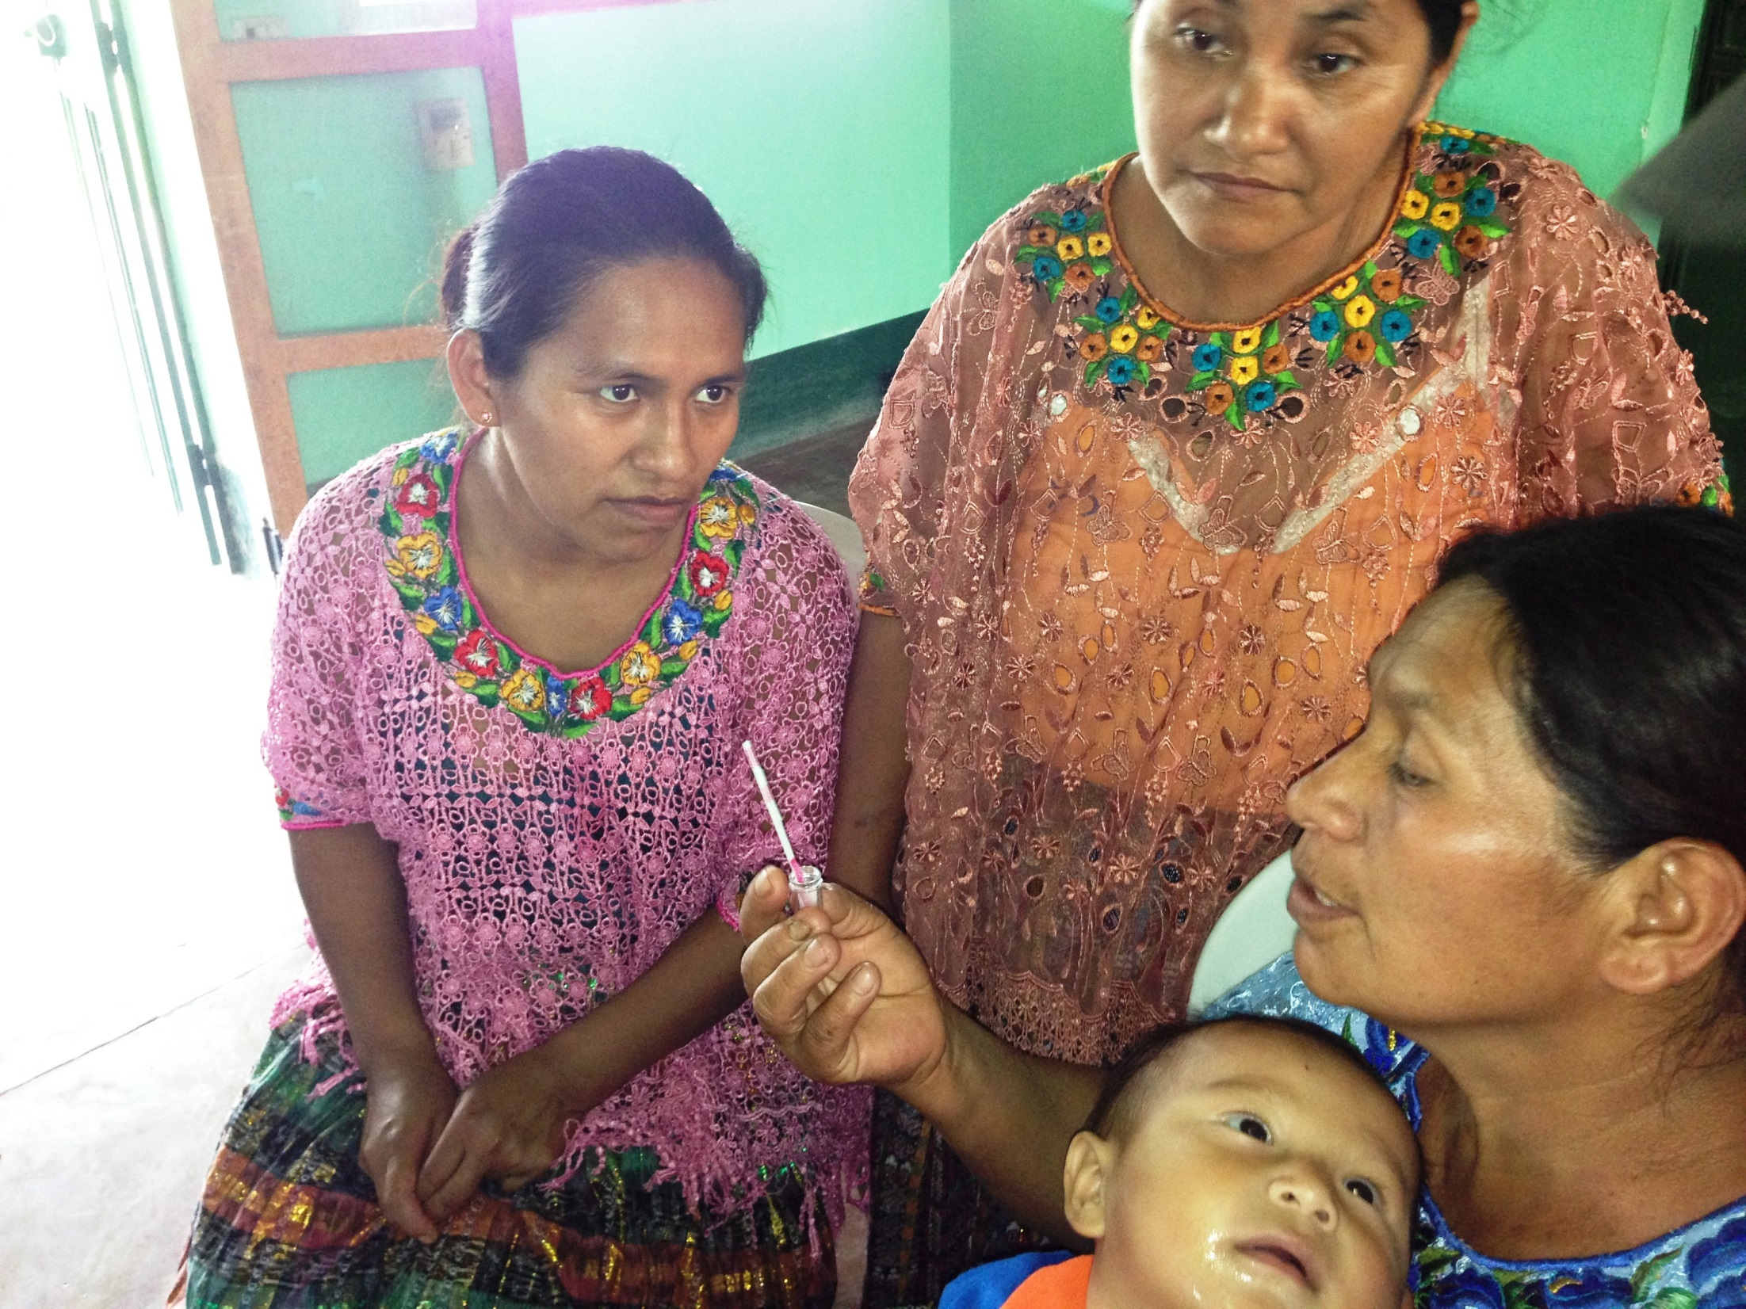
P4P Canada Challenges
Notes:
24

